Slide 1
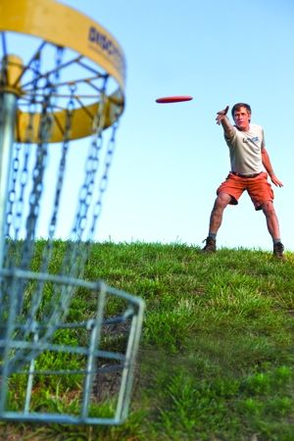
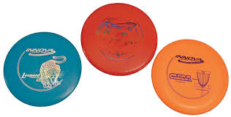
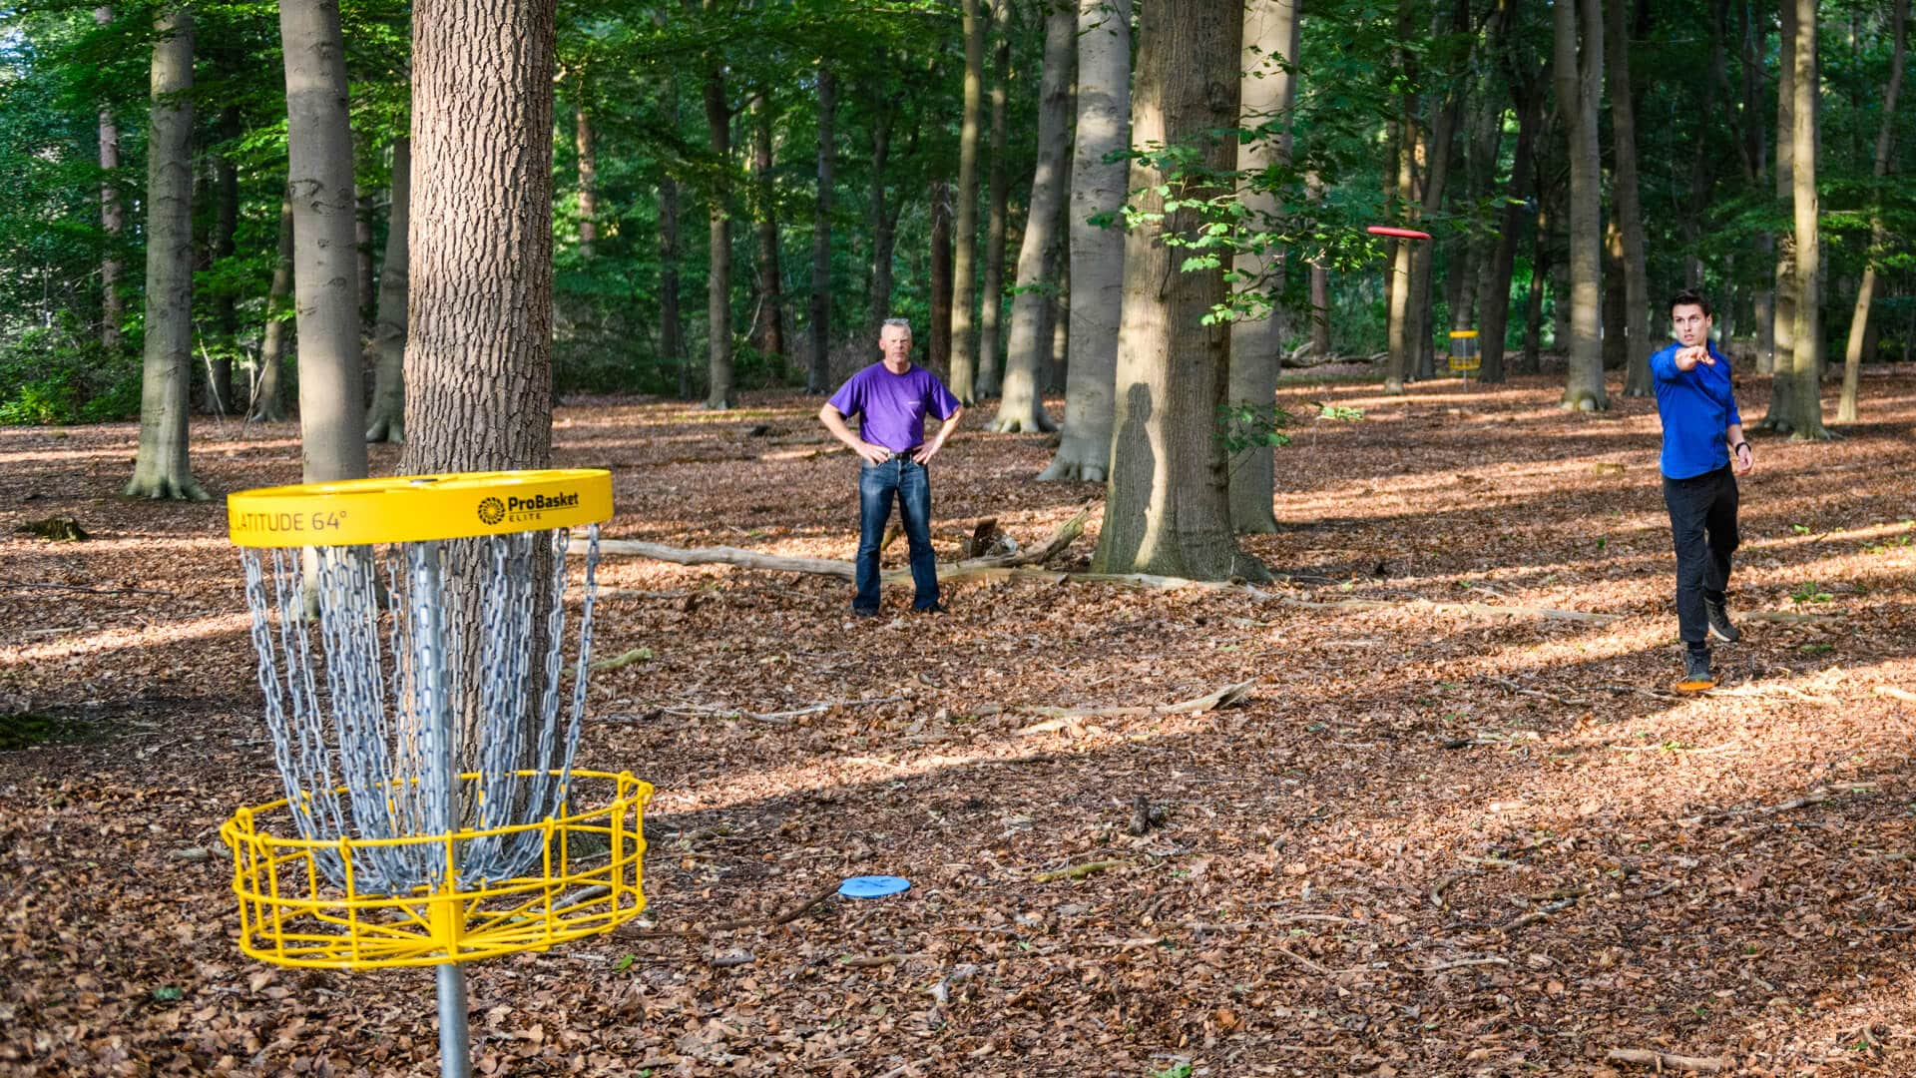
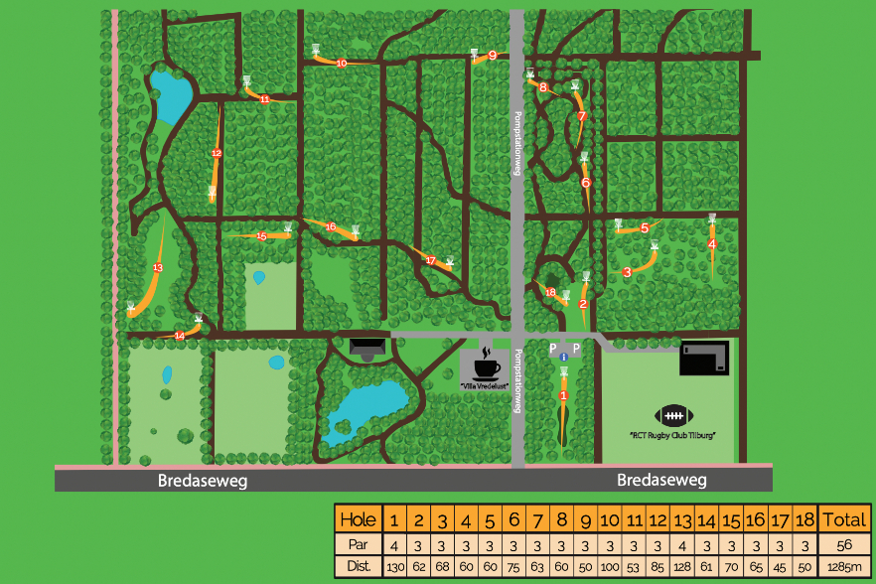

De Personeelsvereniging organiseert voor U:
DISC-GOLF clinic
Een unieke gelegenheid om kennis te maken met de sport Disc-Golf. Een combinatie van een leuke wandeling in het bos en het spelen van competitief spel. Ga het meemaken en raak erdoor geboeid !
De Disc golf course in het Stadsbos013 te Tilburg is in juni 2021 gerealiseerd en het is de eerste officiële 18-holes Disc golf course van Noord-Brabant. Disc Golf wordt gespeeld zoals het traditionele golf. In plaats van het slaan van een bal gebruikt de speler een disc, om vanaf de tee richting de metalen basket te werpen. Het doel van het spel is om elke hole in zo min mogelijk worpen te behalen. De speler die het minst aantal worpen nodig heeft gehad voor de course is de winnaar.
Het gebruiken van een Disc Golf course is gratis en dus een erg toegankelijk als gezonde activiteit. Het enige wat je nodig hebt zijn goede wandelschoenen en een disc. De clinic wordt gegeven door, in samenwerking met de vereniging Diskgolf013 opgeleide, collega’s. We zoeken nog instructeurs om deze dag mee te begeleiden dus, wil je instructeur worden, geef je dan op bij Ger Wortel
Het arrangement: De inschrijving sluit op woensdag 20-5-2026
Datum: 7-6-2026
Parkeren (advies) : Parkeerplaats Villa Vredelust, Bredaseweg 560 Tilburg
Verzamelen: Parkeerplaats Rugbyclub (pad rechts)
Clinic: 13:00 - 15:00 (15 minuten vooraf aanwezig) Instructie in groepjes van +/- 4 tot 5 personen
Materiaalhuur: Inclusief
Afsluiting: Nadien bij Villa Vredelust met drankje
Eigen bijdrage clinic voor Leden, partners en thuiswonende kinderen (vanaf 10 jr) : 2,00 pp
Introducés (indien mogelijk) betalen de kostprijs : 5,00 pp
Eigen bijdrage betalen per bank is mogelijk op rekening nr NL 26 RABO 0126332096 t.n.v. The Energy Entertainment Club te Tilburg.
AANMELDEN (BIJ VOORKEUR VIA EMAIL) BIJ:
pvbrabantmidden@enexis.nl

